Slide 1


GymBase
Дипломный проект курса
«BUSINESS INTELLIGENCE (BI)
разработчик»
Автор: https://www.linkedin.com/in/veronikashnip/

Slide 2

GymBase
СОДЕРЖАНИЕ ПРОЕКТА
01
02
03
04
Концептуальное проектирование базы данных (БД)
Логическое проектирование БД
Физическое проектирование БД
Заполнение таблиц тестовыми данными
05
06
07
08
Тестирование БД
Создание объектов БД
Создание пакетов ETL
Визуализация данных в Power BI
09
Визуализация данных в Tableau

Slide 3
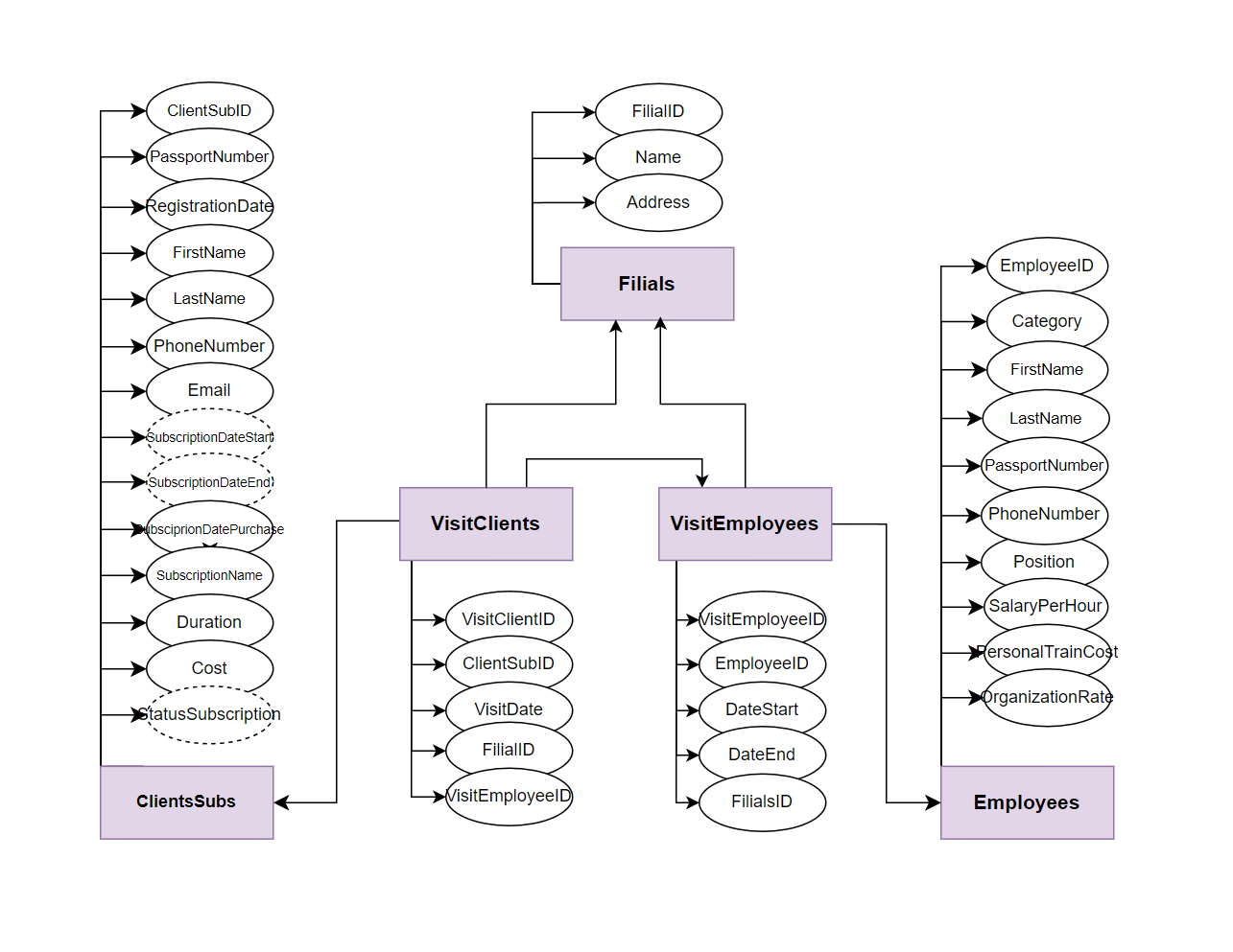

КОНЦЕПТУАЛЬНОЕ ПРОЕКТИРОВАНИЕ
ER-диаграмма
«Сущность-связь»
с использованием diagrams.net

Slide 4
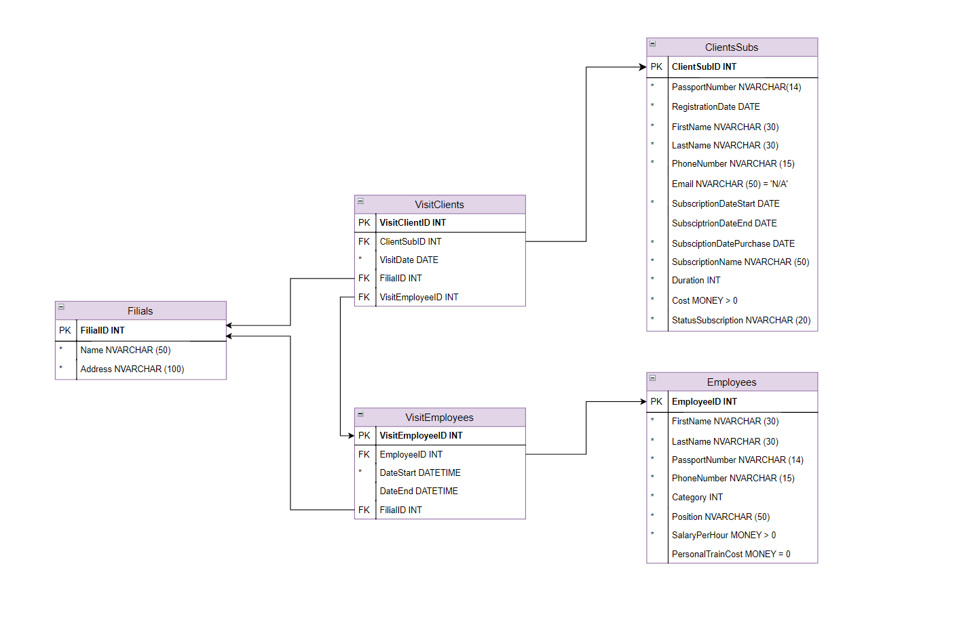
ЛОГИЧЕСКОЕ ПРОЕКТИРОВАНИЕ
С использованием diagrams.net

Slide 5
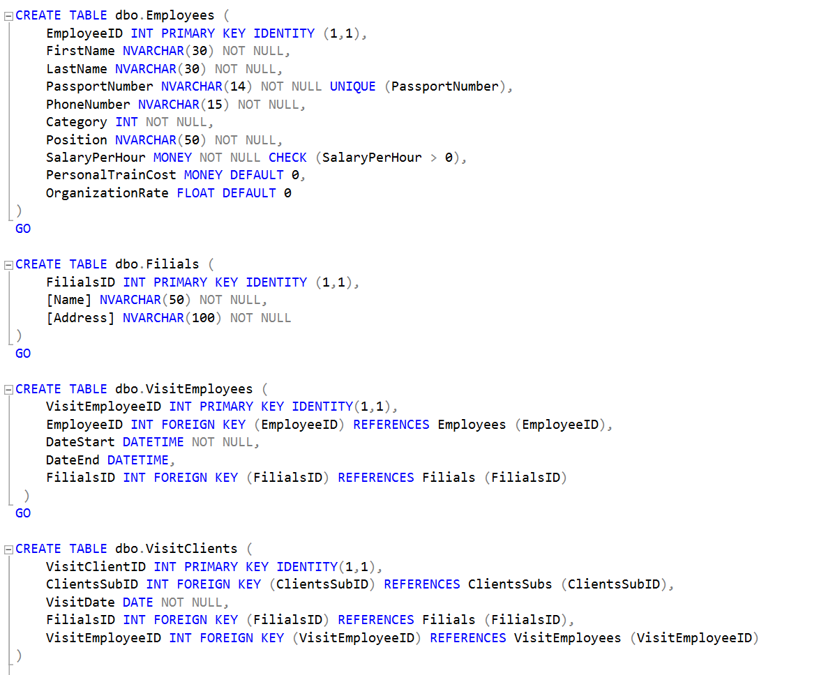
ФИЗИЧЕСКОЕ ПРОЕКТИРОВАНИЕ
Создание таблиц
с использованием
MS SQL Server Management Studio (SSMS)
[...]

Slide 6
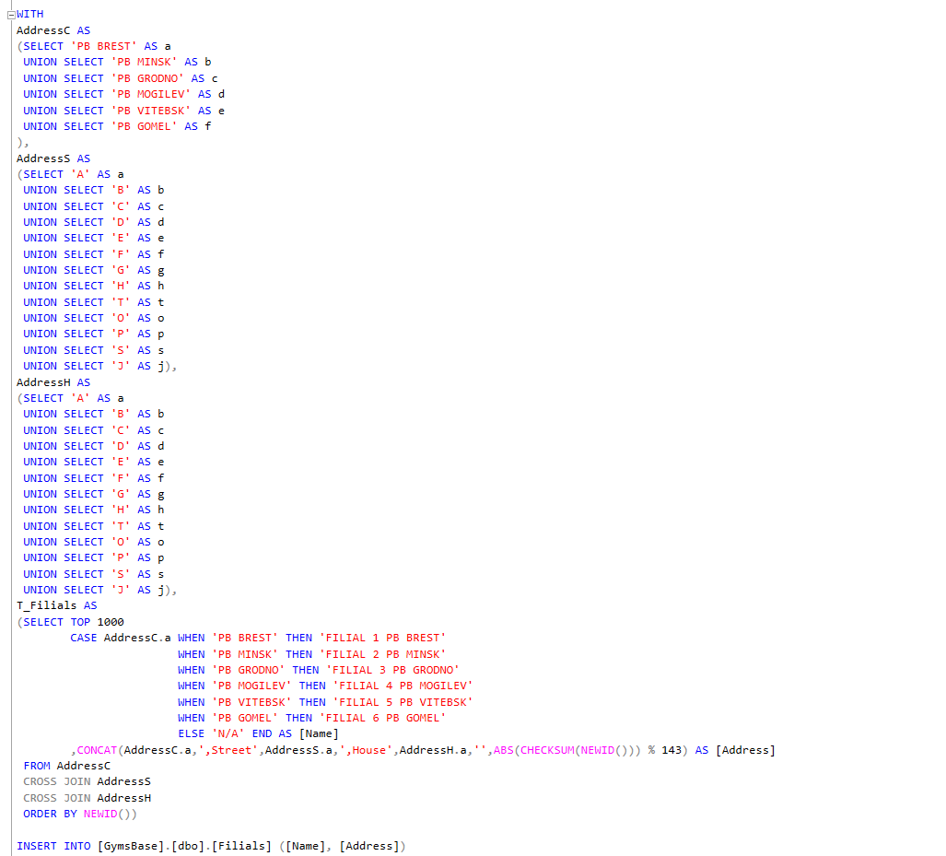

ЗАПОЛНЕНИЕ ТАБЛИЦ ТЕСТОВЫМИ ДАННЫМИ
На примере таблицы Filials
[...]

Slide 7
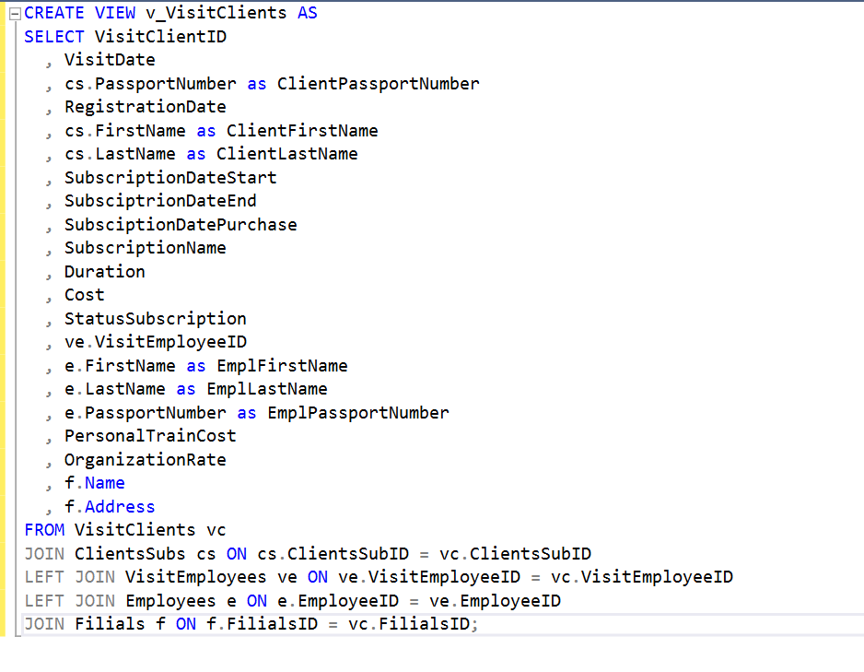

СОЗДАНИЕ ОБЪЕКТОВ
Представление (VIEW)
для связи
таблицы VisitClients (фактовая)
с таблицами справочниками
[...]

Slide 8
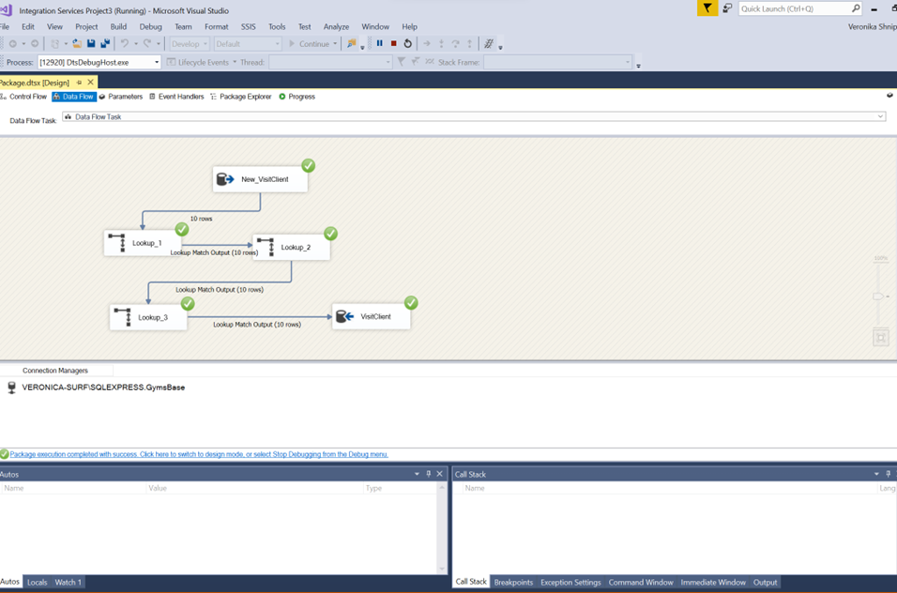

Создание пакетов ETL
с использованием
MS SQL Server Integration Services (SSIS)
Создан SSIS пакет для добавления 10 новых строк в таблицу ФАКТОВ.
Источником для SSIS пакета был запрос, где заджойнины все дименшены и факт. Все внешние ключи заменены на альтенативные из дименшена.

Slide 9
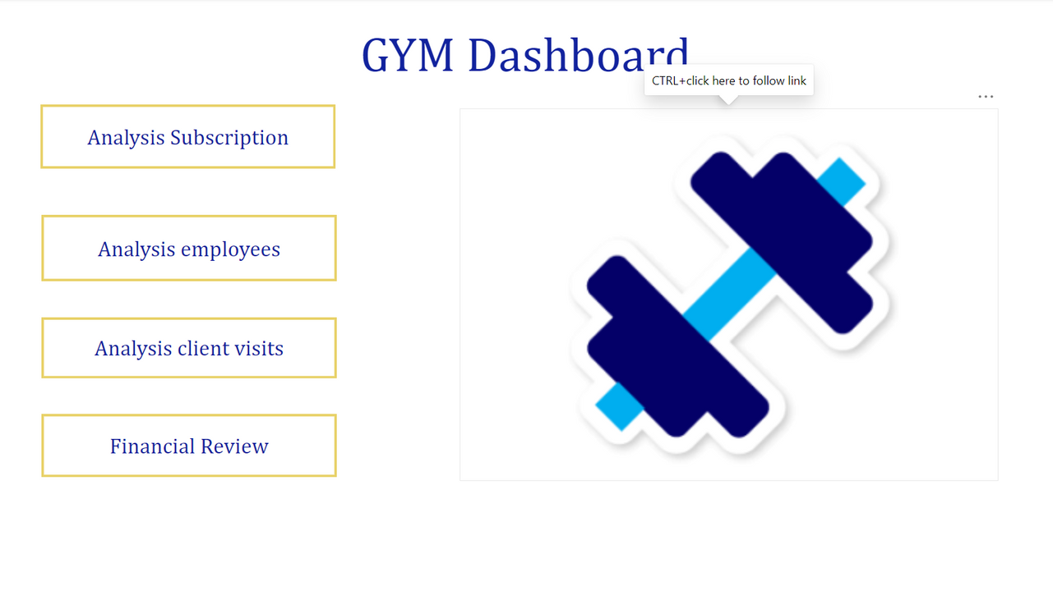

Визуализация данных в
Power BI

Slide 10
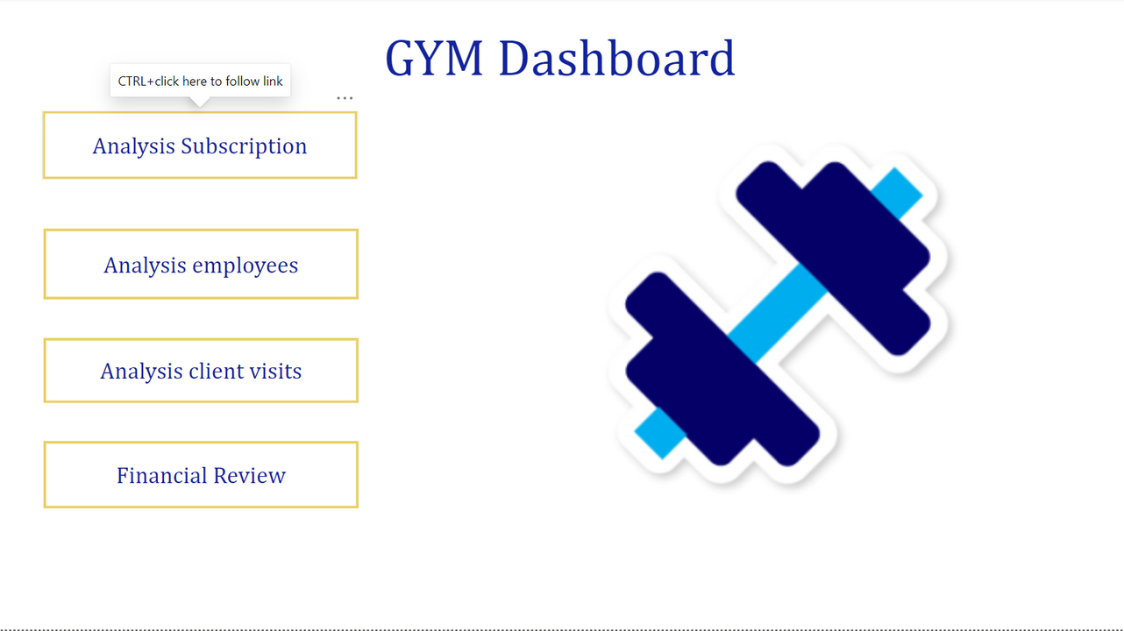
Визуализация данных в
Power BI

Slide 11
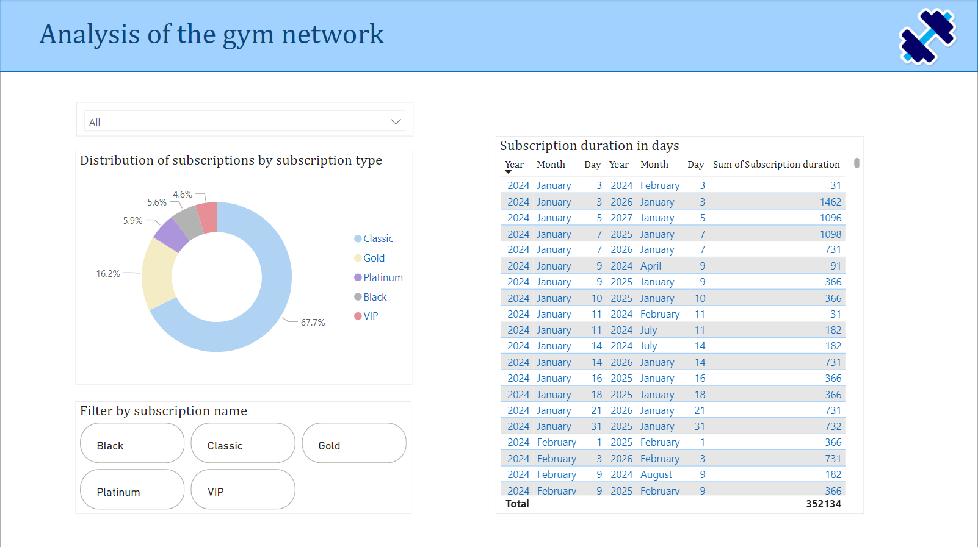
Визуализация данных в
Power BI

Slide 12
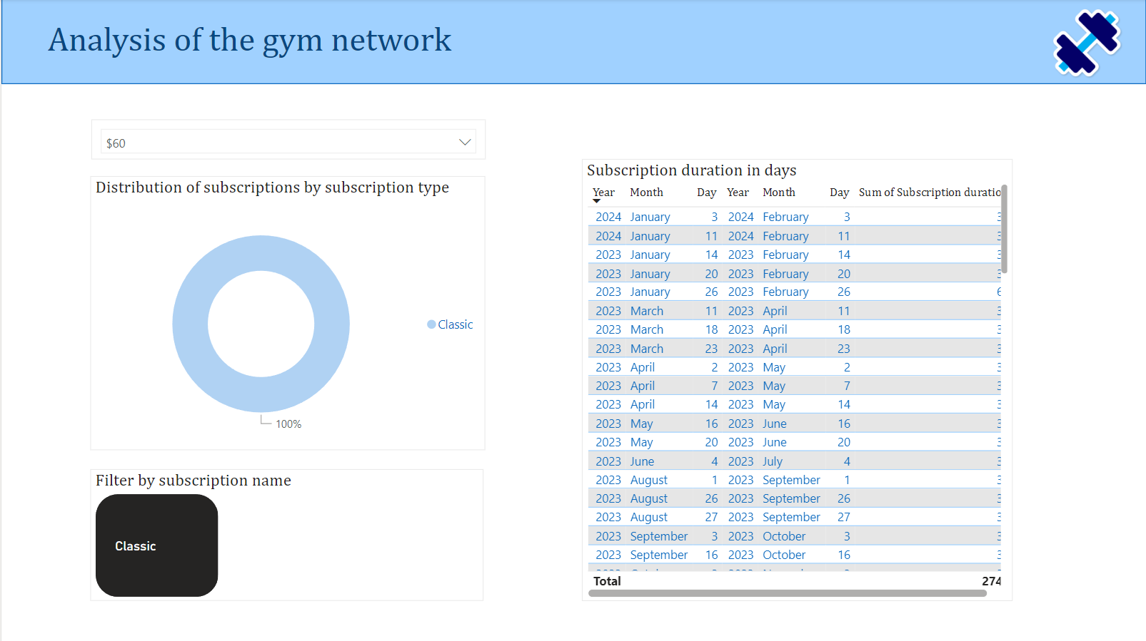
Визуализация данных в
Power BI

Slide 13
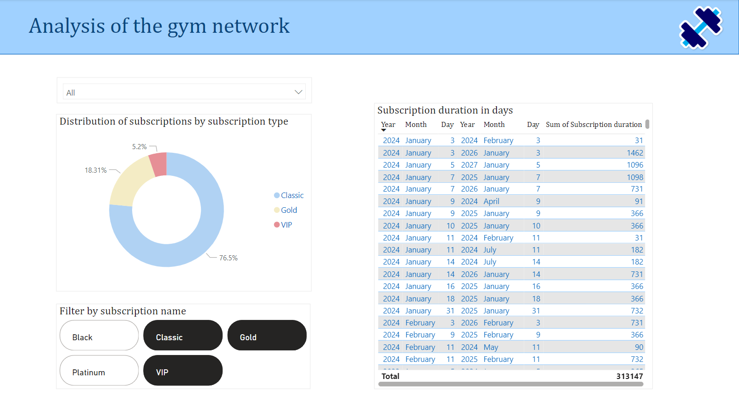
Визуализация данных в
Power BI

Slide 14
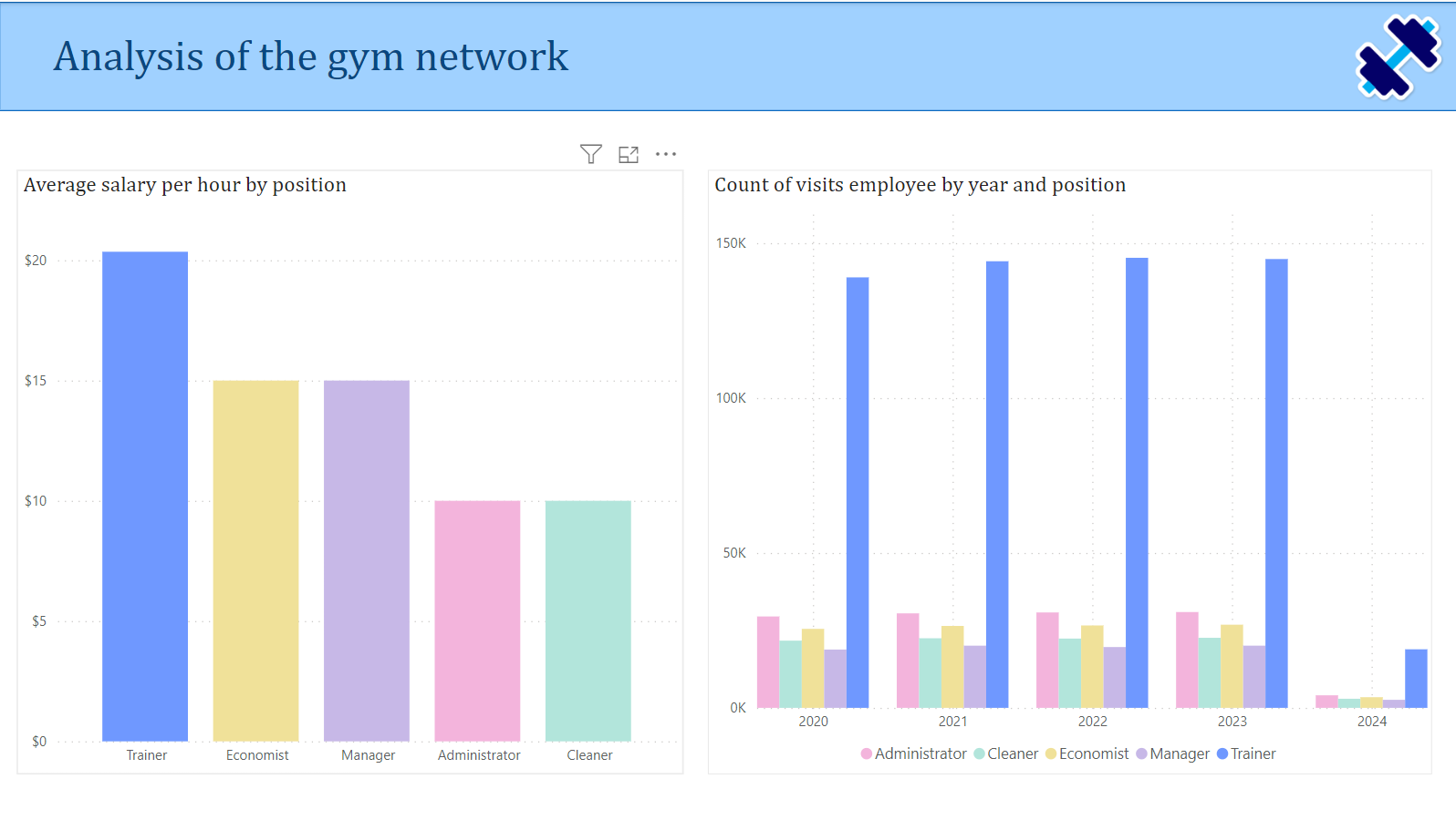
Визуализация данных в
Power BI

Slide 15
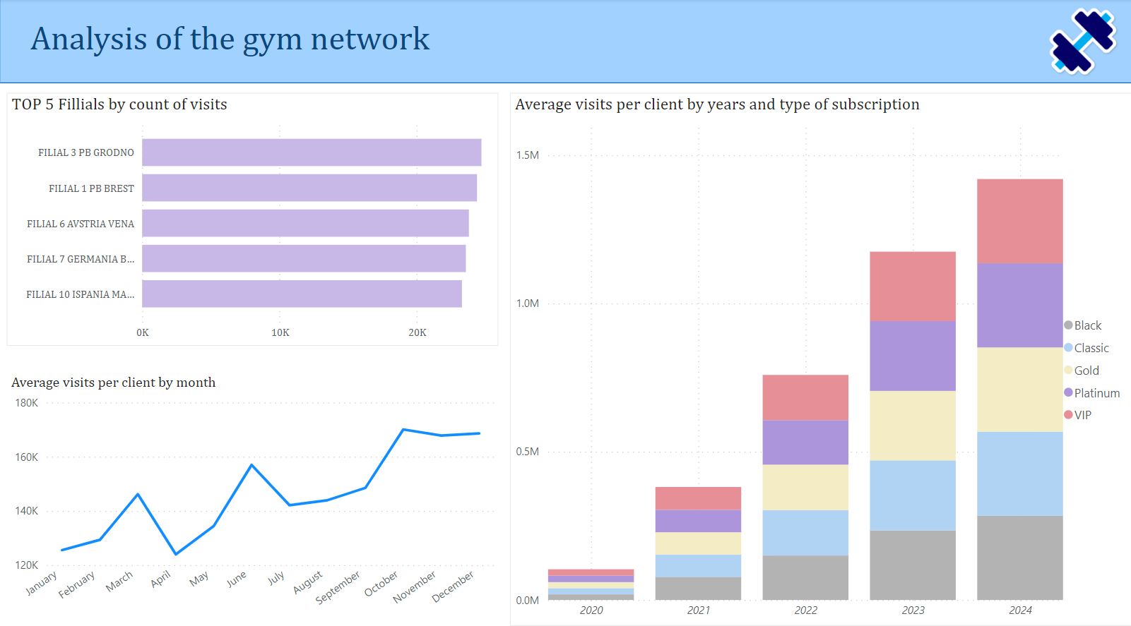
Визуализация данных в
Power BI

Slide 16
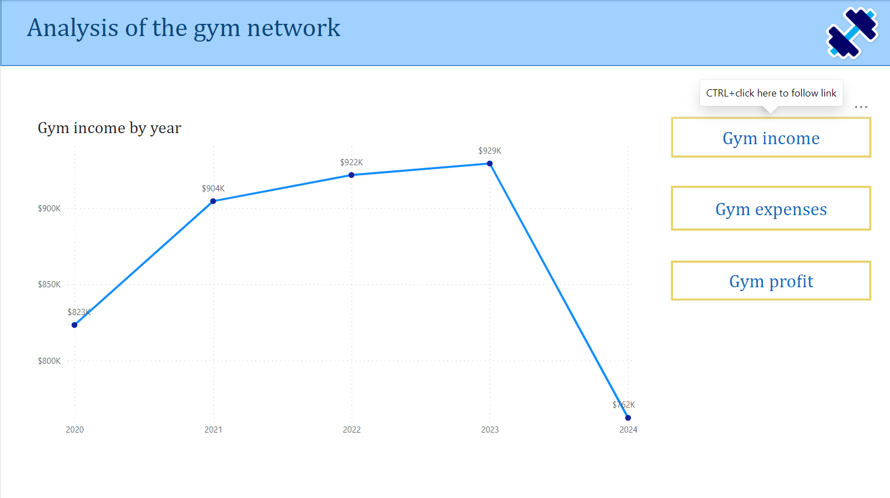
Визуализация данных в
Power BI

Slide 17
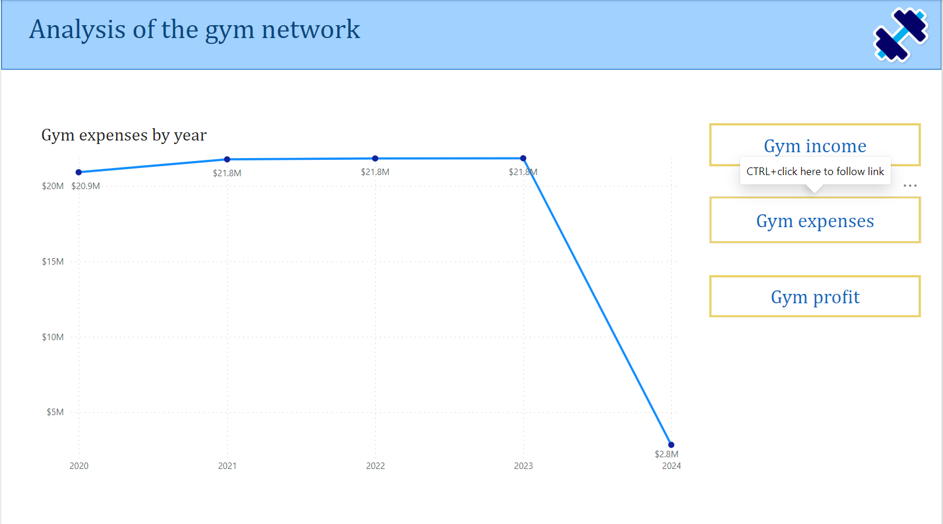
Визуализация данных в
Power BI

Slide 18
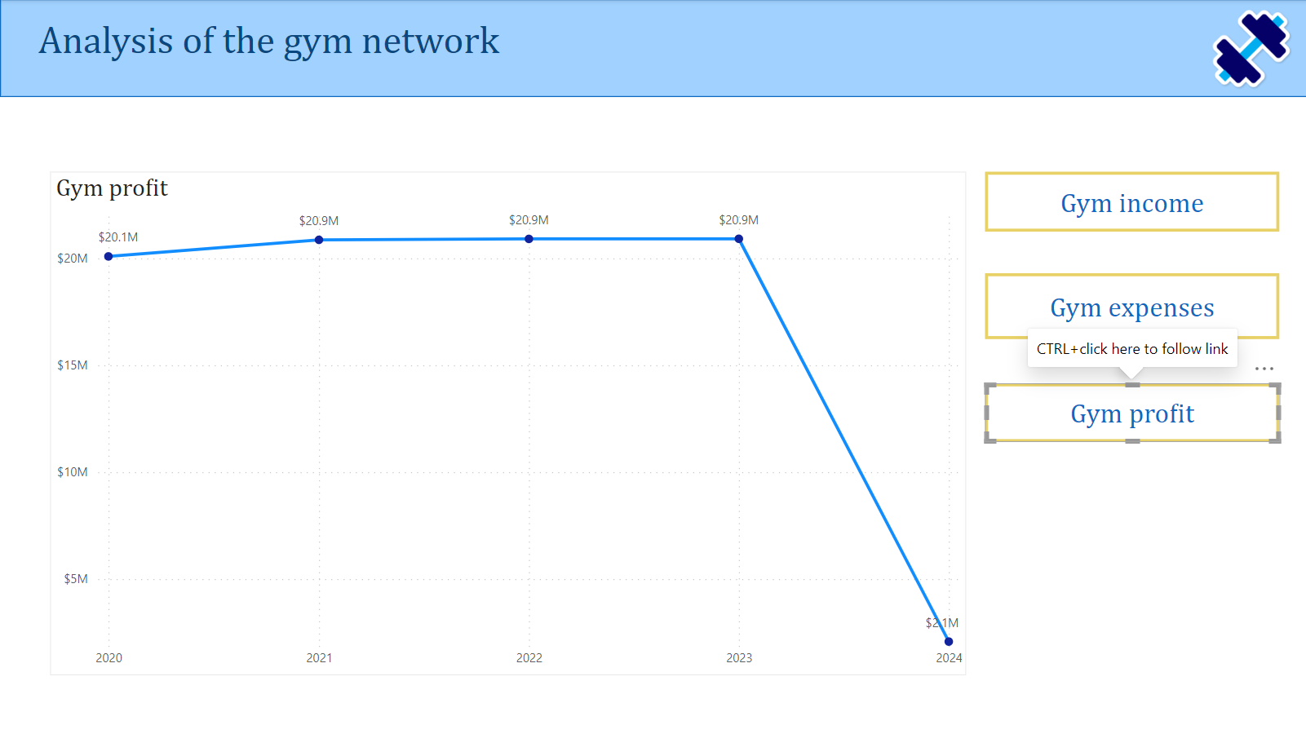
Визуализация данных в
Power BI

Slide 19
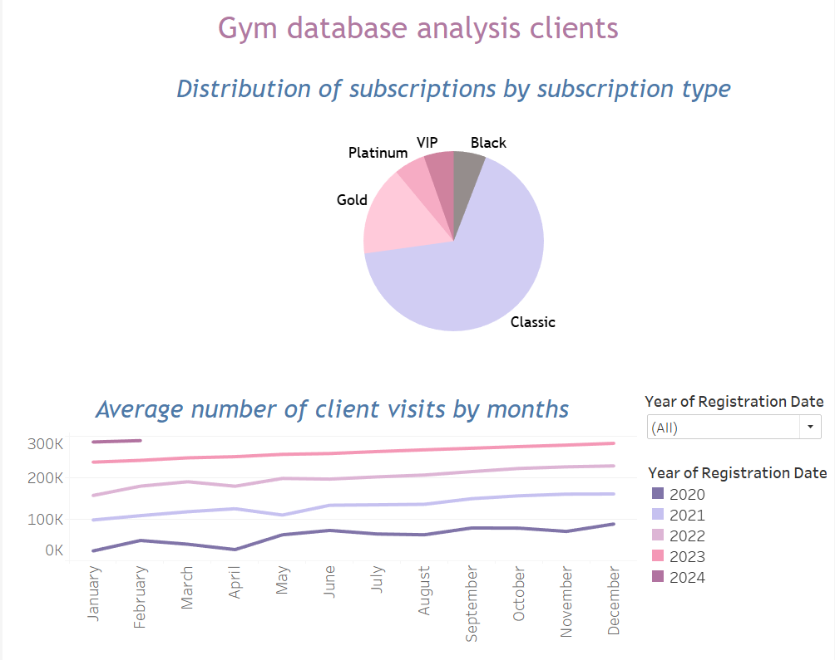
Визуализация данных в
Tableau

Slide 20
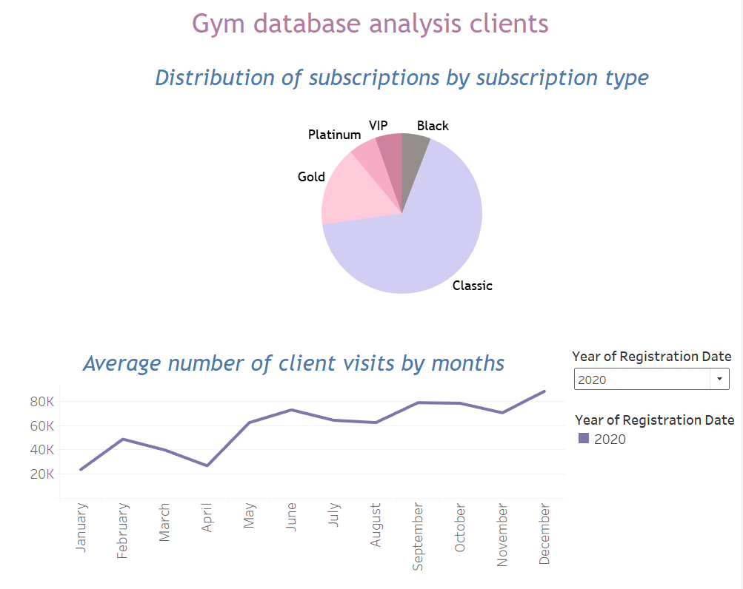
Визуализация данных в
Tableau

Slide 21
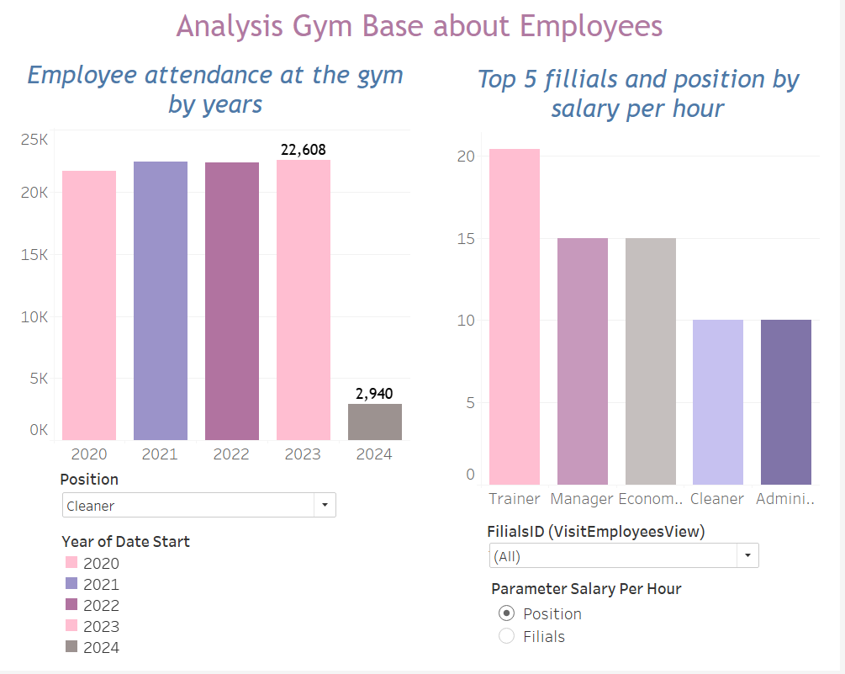
Визуализация данных в
Tableau

Slide 22
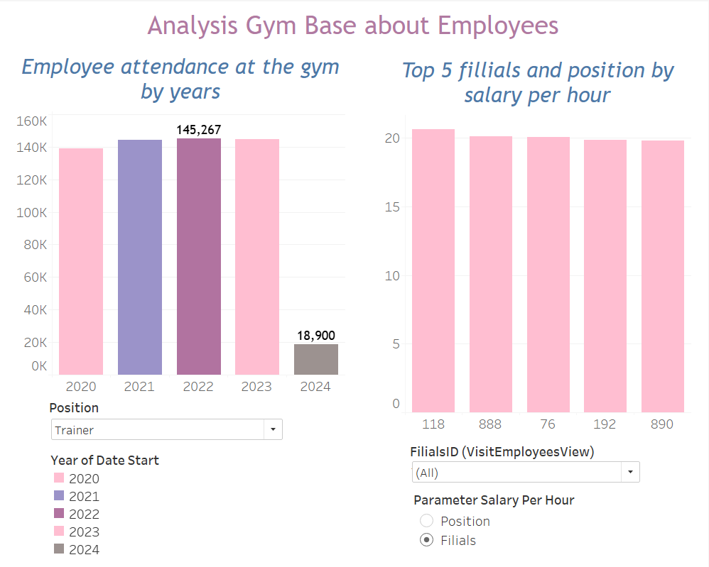
Визуализация данных в
Tableau

Slide 23

GymBase
"Никогда не сдавайтесь в обучении – это начало успеха."
Альберт Эйнштейн

